Slide 1

A rede social para o lado mais expressivo do ser
JHENIFFER CAROLINE DE MELO SILVA

Slide 2
O QUE É O PSIQ?
Rede social;
Forma de comunicação entre pacientes e terapeutas;
Forma de controle de consultas e de diagnósticos.

Slide 3
JUSTIFICATIVA:
Dificuldade de comunicação dos pacientes;
Tempo destinado às consultas presenciais;
Registro de informações;
Forma de comunicação emergencial;
Dificuldade de diagnósticos exatos.

Slide 4
PROBLEMATIZAÇÃO:
Como tratar de modo correto, com a prevenção de erros de diagnóstico e, ainda como facilitar a comunicação de fatos entre pacientes e terapeutas?

Slide 5
OBJETIVOS:
Oferecer ferramenta de extensão da consulta com o terapeuta;
Enriquecer as informações do terapeuta para diagnóstico mais assertivo;
Oportunizar maior interação entre paciente e terapeuta;
Facilitar o controle do terapeuta com o que ocorreu durante as consultas;
Oportunizar maior facilidade de expressão para os pacientes.

Slide 6
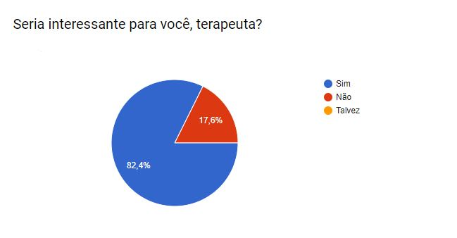
Pesquisa de mercado:

Slide 7
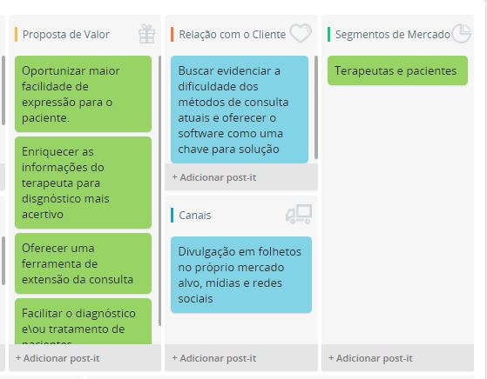
CANVAS:

Slide 8
ARQUITETURA E METODOLOGIA:
MVC
SCRUM

Slide 9
REQUISITOS FUNCIONAIS
RF09 Diagnóstico específico do paciente
RF06 Pré cadastrar pacientes
RF08 Acesso ao chat - RF14 Chat

Slide 10
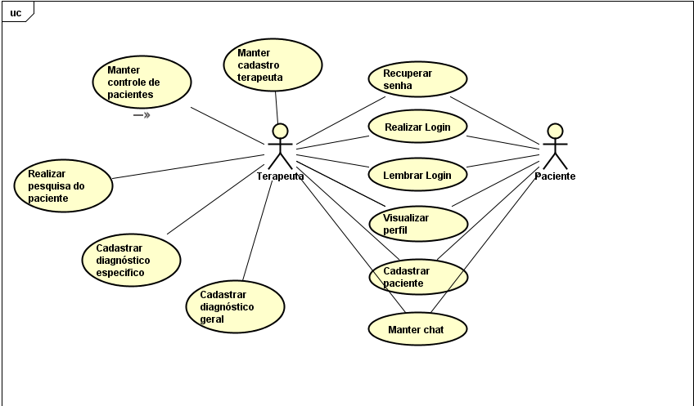
DIAGRAMA DE CASO DE USO:

Slide 11
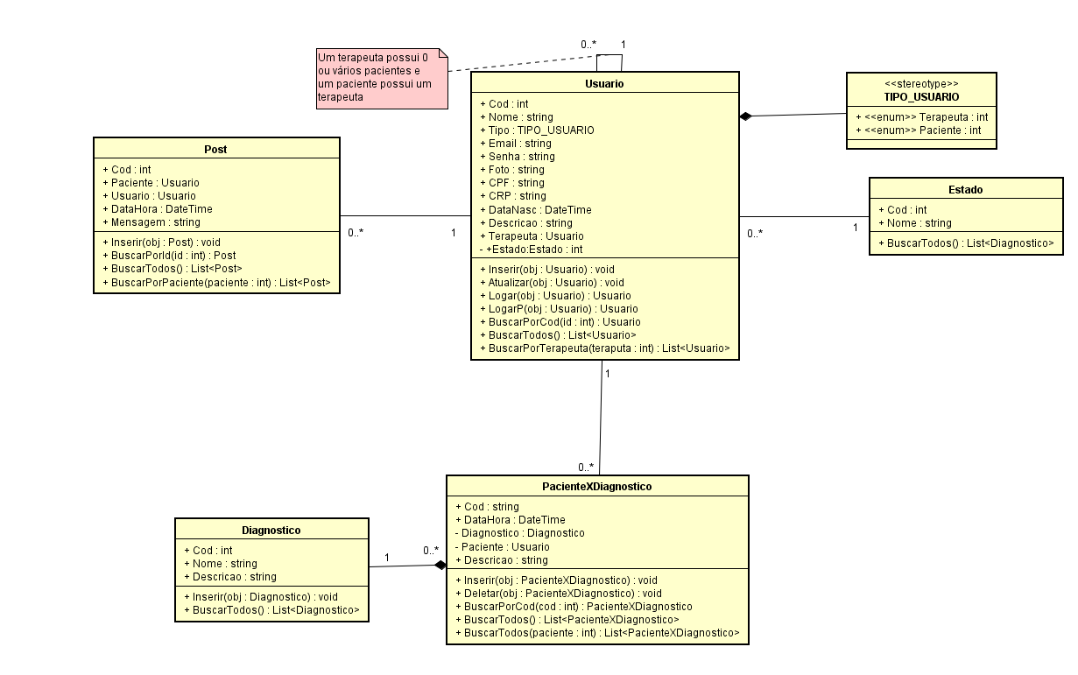
DIAGRAMA DE CLASSE:

Slide 12
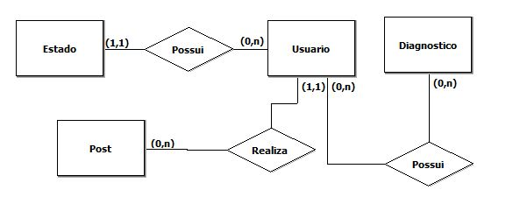
DIAGRAMA DE ENTIDADE E RELACIONAMENTO:

Slide 13
PLANOS FUTUROS DE IMPLEMENTAÇÃO:
Inclusão de fotos e vídeos no chat;
Anotações pessoais terapeuta.

Slide 14
O SITE:
http://psiqweb.azurewebsites.net/

